Slide 1
BÀI GIẢNG CSHTTT DSS: MÔ HÌNH TOÁN ( FUZZY – AHP)
Nguyen Van Hieu
Information Technology Faculty
The University of Danang, University of Science and Technology (UD-UST)
Notes:
Tái bản lần 3

Slide 2
Nội dung
Giới thiệu
Lý thuyết lôgic mờ
Giới thiệu AHP
Phương pháp Fuzzy-AHP

Slide 3
1. GIỚI THIỆU
Cơ chế ra quyết định trong bài học gọi là phương pháp “thứ bậc mờ”
Phương pháp thứ bậc mờ: Fuzzy Analytic Hierarchry processing
Fuzzy AHP = Fuzzy Theory + AHP

Slide 4
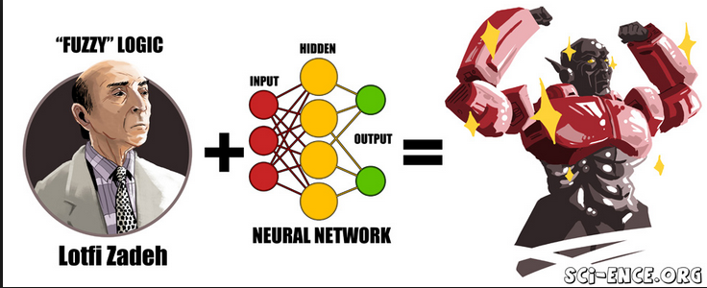
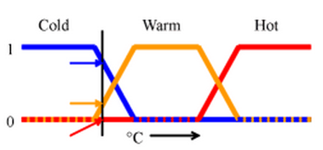
2. LÝ THUYẾT LÔGIC MỜ
Lôgic mờ được phát triển bởi GS. Lotfi Zadeh, 1965.
Để đối phó với sự mơ hồ của tư tưởng con người.
Mức độ mối quan hệ là giữa 0 và 1.
Lôgic mờ và xác suất
Lôgic mờ làm việc với các sự kiện không chính xác
Xác suất làm việc với các khả năng sự kiện đó xảy ra (nhưng vẫn coi kết quả là chính xác)
"tương đối lạnh",
"hơi hơi ấm",
"không nóng".
Notes:
Trong hình, cold (lạnh), warm (ấm), và hot (nóng) là các hàm ánh xạ một thang nhiệt độ.
Một điểm trên thang nhiệt độ có 3 "chân giá trị" — mỗi hàm cho một giá trị. Đ
ối với nhiệt độ cụ thể trong hình, 3 chân giá trị này có thể được giải nghĩa là 3 miêu tả sau về nhiệt độ này: "tương đối lạnh", "hơi hơi ấm", và "không nóng".

Slide 5
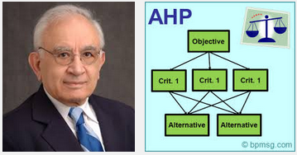
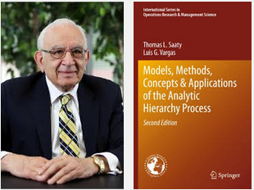
3. AHP
Analytic Hierarchy Processing (AHP)
Được phát triển bởi Saaty, 1980.
AHP – kỷ thuật ra quyết định đa mục tiêu:
Sử dụng tỉ lệ từ 1 đến 9 và nghịch đảo của nó.
Các bước cơ bản:
Xây dựng cây
Đánh giá ma trận so sánh
Tính vectơ riêng cục bộ
Tính vectơ riêng toàn cục

Slide 6
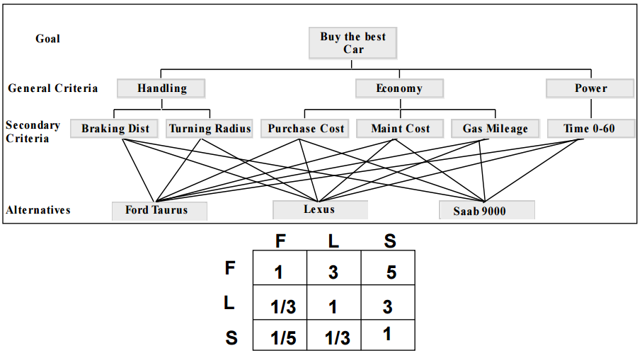
3. AHP
Ví dụ
Notes:
Braking dist – phân đĩa
Purchase cost – giá mua
Maint cost – giá dịch vụ
Saab 9000 hãng xe thủy điển

Slide 7
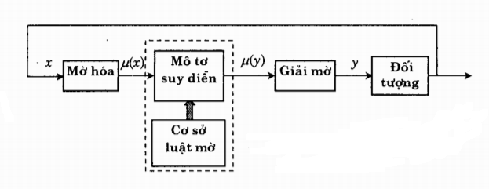
4. Fuzzy- AHP
Xây dựng cấu trúc thứ bậc
Xác định véctơ trọng số mờ
Xác định mà trận đánh giá mờ
Tổng hợp
Khử mờ
Xếp hạng
Cấu trúc cơ bản của điều khiển mờ

Slide 8
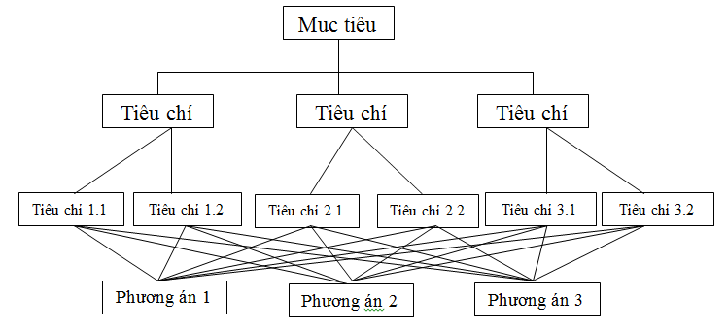
4. Fuzzy- AHP
A. Xây dựng cấu trúc cây thứ bậc
Xác định mục tiêu chính
Xác định mức tiêu ra quyết định
Xác định thành phần tiêu chí ở các mức.
Xác định phương án chon
Ví dụ minh họa

Slide 9
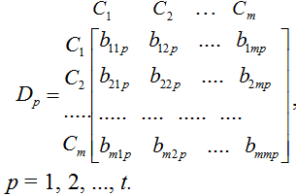
4. Fuzzy- AHP
B. Xác định vectơ trọng số mờ
Véctơ trọng số mờ thể hiện tầm quan trọng tương đối của mỗi tiêu chí.
Dùng thang điểm của Saaty.
Sử dụng quyết định theo nhóm.
Ví dụ : có t người tham gia đánh giá có ma trận đánh giá tương ứng

Slide 10
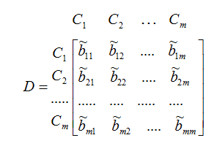

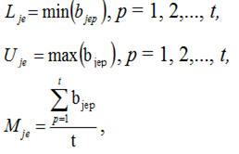
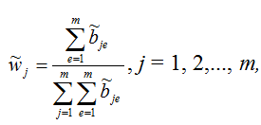
4. Fuzzy- AHP
B. Xác định vectơ trọng số mờ
1
2
Ma trận đánh giá
Ma trận đánh giá mờ
Vectơ trọng số mờ
1
Tích hợp
2
Chuẩn hóa

Slide 11
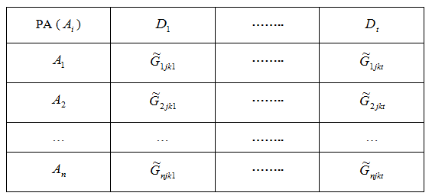
4. Fuzzy- AHP
C.Xây dựng ma trận đánh giá mờ
Các tiêu chí thiếu dữ liệu rõ, người ra quyết định đánh giá trực tiếp trên tiêu chí con.
Tiếp cận ra quyết định theo nhóm.
Đánh giá ứng với mọi tiêu chí con.
Ví dụ ứng với tiêu chí con jk nào đó của tiêu chí
D_{I} là người thứ I tham gia đánh giá

Slide 12
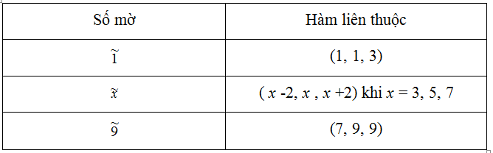
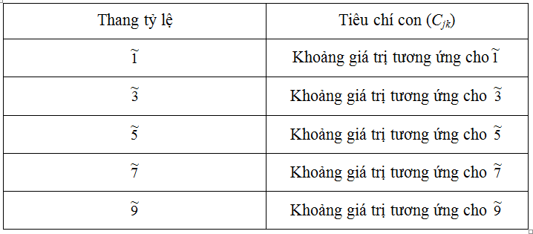
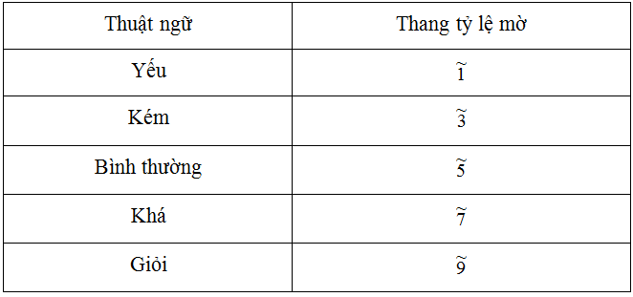
4. Fuzzy- AHP
Hàm liên thuộc
Thuật ngữ tương ứng
Thang tỷ lệ cho tiêu chí con jk

Slide 13
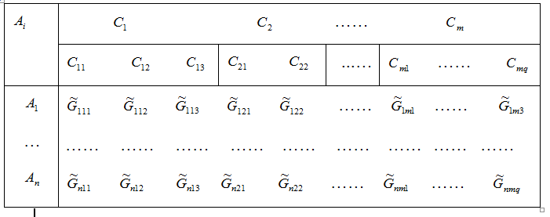
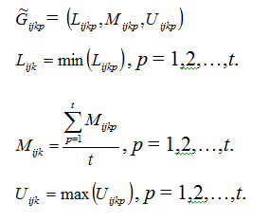
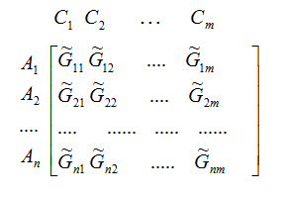


4. Fuzzy- AHP
C.Xây dựng ma trận đánh giá mờ
1
$$∀ jk$$
1
Công thức tích hợp
2
Ma trận đánh giá mờ

Slide 14

4. Fuzzy- AHP
C.Xây dựng ma trận đánh giá mờ
1
$$∀ jk$$
2
Công thức tích hợp
2

Slide 15
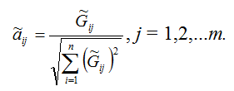
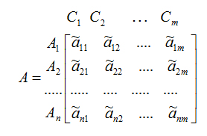
4. Fuzzy- AHP
C.Xây dựng ma trận đánh giá mờ
3
Công thức chuẩn hóa ma trận so sánh mờ
2
Ma trận chuẩn hóa mờ
3
Notes:
Tai sao!!!

Slide 16
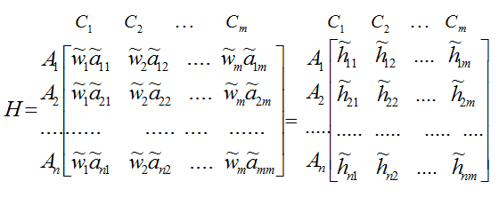
4. Fuzzy- AHP
D. Tổng hợp
H = A x W
H - cho biết hiệu suất tổng thể mờ của tầng phương án đối với các tiêu chí
h_{ij} - biểu thị số điểm hiệu suất mờ của lựa chọn A_{i} tương ứng với tiêu chí C_{j} với số tam giác mờ (L_{ij}, M_{ij}, U_{ij}).

Slide 17
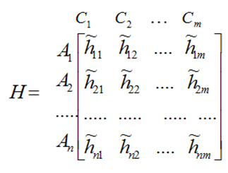
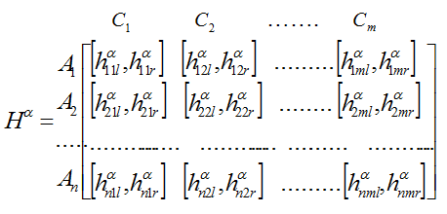
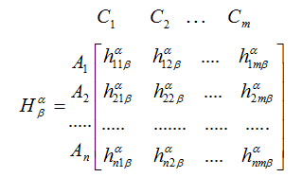
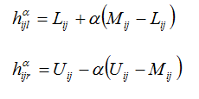
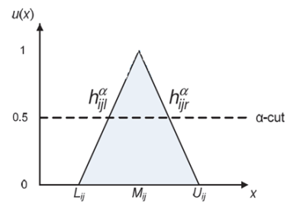
4. Fuzzy- AHP
E. Khử mờ
1
1
Xác định khoảng rõ
2

Slide 18

4. Fuzzy- AHP
E. Khử mờ
1
Chỉ số rũi ro
2
2

Slide 19
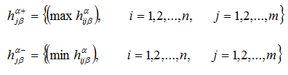
4. Fuzzy- AHP
E. Xếp hạng
1
Sử dụng phương pháp TOPSIS
- Phương án tích cực được định nghĩa như là số điểm rõ tốt nhất trên tất cả các phương án trên một tiêu chí.
- Phương án tiêu cực được xác định như là số điểm rõ xấu nhất trên tất cả các phương án trên một tiêu chí.

Slide 20





4. Fuzzy- AHP
E. Xếp hạng
3
2
Hai vectơ trung gian
PA xếp hạng
Xây dựng hai véc tơ trung gian
PA được chọn là PA có trọng số lớn nhất
2
3

Slide 21

THAT’S ALL; THANK YOU
What NEXT?

